Slide 1
혼돈과 질서의 만남
확률법칙을 사용하여
불확실성 길들이기
대구대학교를 위한 강의
2010.06.08
고려대학교 이재창

Slide 2
모든 의사결정의 어려움은 미래의 불확실성 에 있습니다.
그러나 얼마나 불확실한지를 구체적으로 수량화할 수 있다면 의사결정의 문제는 좀 더 쉬워 질 수 있습니다.

Slide 3
우리는 수량화에 매우 익숙해 있습니다.
Kelvin 경(William Thomson, 1883)은 말하기를
“당신이 말하고 있는 것에 관해 측정할 수 있고 그 결과를 숫자화할 수 있을 때 당신은 무엇을 알고 있는 것이고, 그 것을 측정하지 못하고 숫자화할 수 없을 때 당신의 지식은 보잘 것 없고 불완전한 것이다”
측정이란 이렇게 현대인의 일상 생활을 숫자화시키
고 있습니다.

Slide 4
많은 현상에 대해 우리는 우연(chance) 이라고 생각할 때가 많습니다.
그러나, 자연법칙은 과학에서 필연 (결정론적 생각) 이라고 생각하고 있고, 항상 모든 법칙은 여기에 수반하는 불확실성을 따로 분리하거나 (오차로 생각하여) 수량화 함으로써 우연으로부터 법칙을 찾아 발전해 가고 있습니다.
→ 혼돈 속에서 질서를 발견

Slide 5
불확실성은 왜?
정보의 부족
이용 가능한 정보의 부정확성
필요한 특성의 측정이 불가능할 때
상황을 좌우하는 확률법칙을 이해하지 못할 때
확률법칙을 알고 있으나, 실제 결과가 어떻게 일어날 지 모를 때 (randomness 때문에)

Slide 6
20세기 최고의 발명품 중에
→ Random Number 가 포함됨
Random Number(난수) 의 이해와 응용이 모든 과학을 발전시켰다고 할 수 있습니다.
Random 이란 무엇인가?
0,1, 2, …, 9 로 구성된 숫자의 배열로서, 앞의 숫자로 다음의 숫자가 무엇이 될지 에 관한 정보가 없고(independent), 길게 보아 열 개의 숫자가 골고루 나오는 (equally likely) 수열입니다.
수학적 방법 으로 컴퓨터를 통해 이런 성질을 갖도록 만들면 의사난수 (pseudo -random number)라고 합니다.
1929년 Tippet은 처음으로 “Random Sampling Numbers”라는 책을 출판으로 그때부터 이용이 활성화 되었습니다.

Slide 7
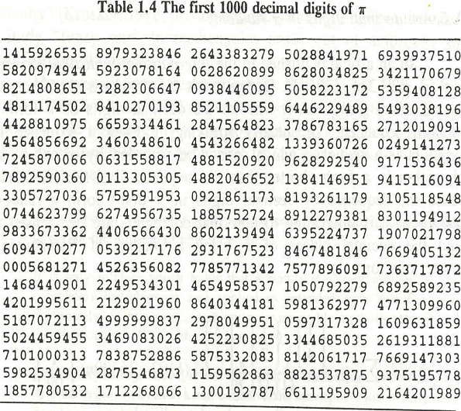
난수의 품질을 검토 (π 의 경우)
Digits | 0 | 1 | 2 | 3 | 4 | 5 | 6 | 7 | 8 | 9
빈도 | 93 | 116 | 103 | 102 | 93 | 97 | 94 | 95 | 101 | 106
기대값 | 100 | 100 | 100 | 100 | 100 | 100 | 100 | 100 | 100 | 100
5개의 난수중 홀수의 수 | 0 | 1 | 2 | 3 | 4 | 5
빈도 | 7 | 31 | 54 | 61 | 41 | 6
기대값 | 6.25 | 31.25 | 62.50 | 62.50 | 31.25 | 6.25

Slide 8
확률법칙의 유용성을 활용하면…
( Putting chance to work!)
불확실성으로 인해 원인과 결과의 1:1 대응관계가 불완전할 때에,
불확실성을 내포한 지식
+
불확실성의 계량화
=
사용가능한 지식

Slide 9
Random Number의 응용 (1)
표본조사, 실험설계 –- 확률화와 무작위추출
두 가지 조건(제품, 방법 등) 을
비교하기 위한 실험
대조군(control)과 처리군(treatment)의
동질성 보장
실험에서 편향을 제거
실험대상이 아닌 나머지 변수의 영향 제거

Slide 10
Random Number의 응용 (2)
Warner Scheme
(Randomized Response Model)
응답하기 거북한 질문 또는 민감한 질문의 경우
응답자에게 비밀을 보장하는 방법
π
예
0.5
앞면 → 당신은 마리화나를 피웁니까? (a)
동전
던지기
1-π
아니오
λ
예
0.5
뒷면 → 당신의 생일은 짝수 입니까? (b)
1-λ
아니오
π = 미지의 마리화나 흡입비율로, 추정해야 할 모수
λ = 알고 있는 값으로, 생일이 짝수인 비율
p = “예”로 응답한 관측 비율
그러면, 등식 π+λ=2p 가 성립하므로, π에 관한 추정치는
2p- λ 가 된다.

Slide 11
Random Number의 응용 (3)
난수의 응용
- 안전하게 메시지를 전송하기 위한 열쇠 역할
열쇠 난수열 0 1 0 0 0 1 1 (random digits)
전송할 메시지 1 0 1 1 0 0 1 (senders message)
암호화된 메시지 1 1 1 1 0 1 0 (transmitted message)
열쇠 난수열 0 1 0 0 0 1 1 (same random digits)
해독한 메시지 1 0 1 1 0 0 1 (by receiver)
- 이때 난수의 고 품질이 좋은 열쇠가 되고 송신중의
비밀을 절대 보장해 줄 수 있다..

Slide 12
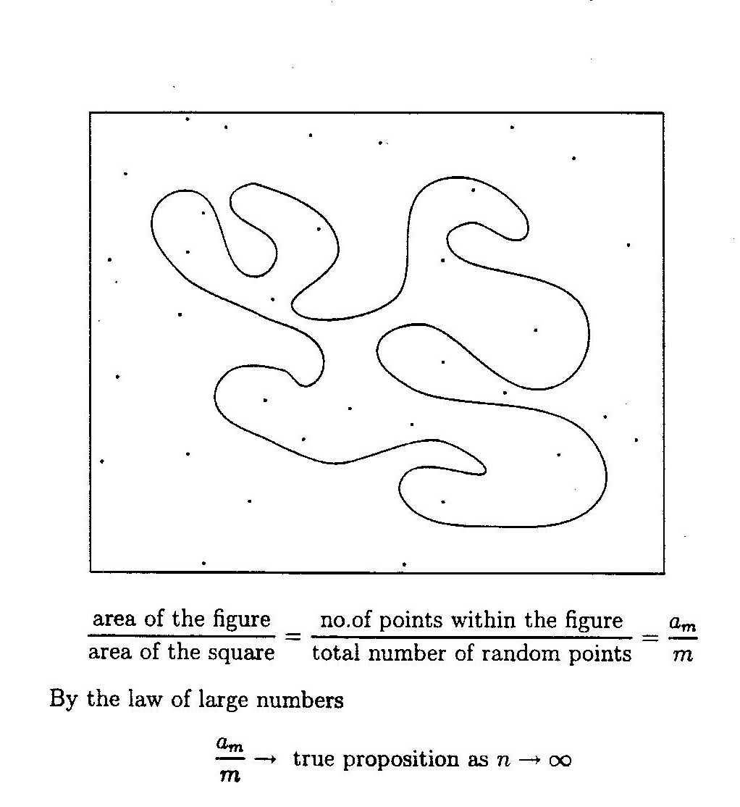
Random Number의 응용 (4)
Monte Carlo Simulation

Slide 13
논리적 추론방법에는
1. 연역법 (Deduction)
→ 확률론의 배경, 상정된 이론의 입증
<연역적 추론>
공리들
A1 A2 A3 A4
(가정)
논리 전개 :
(증명)
명제
P1 P2
(유도된 결과)
P1과 P2는 서로 모순이 될 수 있을까요?

Slide 14
2. 귀납법 (Induction)
→ 통계적 추론의 근간, 관측된 데이터로 지식 창조
< 귀납적 추론 >
관측자료
가능한 가설들
d1
d2
D= .. . . .
. dn
. .
H1
H2
H3
H4
3. 외전법 (abduction)
→ 데이터 없이 직관으로 새로운 지식 창조

Slide 15
확률론은?
통계학은?
?
내용을 알고 있는 상자에서 무작위로 (Randomly) n개의 공을 뽑았을 때, 빨간 공이 x개 나올 확률은?
내용을 모르는 상자에서 n개를 뽑았을 때 이 중 x개가 빨간 공이라면 이 상자에는 빨간 공이 몇 %일까?

Slide 16
일반적 의사 결정의 문제에는 세 가지 요소가 있습니다. (Α, Θ, L)
선택할 수 있는 행위 (Α : Action space)
미래에 일어 날 상황 (Θ : State of nature)
상황과 선택에 따른 손실 또는 이득
(L : Loss function)
그런데 통계적 의사결정에서는
→ 미래에 일어날 상황에 관해 통계조사나 실험으로 데이터(Ζ)를 얻어 이를 분석하여 미래 상황의 불확실성을 감소시킴으로써 손실을 최소화.

Slide 17
예 ) 아내의 남편을 위한 저녁준비
Action space (Α) : a1 – 스파게티 준비
a2 – 햄버거 준비
a3 – 스테이크 준비
State of Nature (Θ) : θ1 - 남편의 기분이 매우 양호
θ2 - 남편의 기분이 보통
θ3 - 남편의 기분이 매우 안 좋음
< 손실 함수 >
 | a1 | a2 | a3
θ1 | 0 | 2 | 4
θ2 | 5 | 3 | 5
θ3 | 10 | 9 | 6

Slide 18
상황을 추측하기 위한 실험으로는 남편의 귀가 시에 오늘 신문을 잃어 버렸다고 말합니다.
남편의 반응은:
z1 : “신문이 없어 질 수도 있지”
z2 : “내가 항상 모든 것을 제자리에 두라고 하지 않았소”
z3 : “내가 어쩌다 당신 같은 사람과 결혼 했지”
z4 : 말없이 멍하니 정신 나간 듯 먼 산만 쳐다본다
<상황에 따른 반응의 확률 분포 : Pr(zi|θj) >
 | z1 | z2 | z3 | z4
θ1 | 0.5 | 0.4 | 0.1 | 0
θ2 | 0.2 | 0.5 | 0.2 | 0.1
θ3 | 0 | 0.2 | 0.5 | 0.3

Slide 19
J.M.Keynes
: 『고용, 이자, 화폐의 일반이론』 (1936. p156)
“전문투자자들은 마치 신문지상의 『미인뽑기 응모전』과 같다. 즉 수백명의 미녀 사진으로부터 6명의 “가장 미인의 사진”을 뽑는 것이다. 이 때 상금은 응모자중에서 모든 응모자의 “평균선호”에 가장 근접한 자에게 돌아간다. 따라서 각 응모자는 자기 판단기준의 가장 이쁜 얼굴을 뽑는 것이 아니고 다른 모든 응모자의 눈에 들어 뽑힐 것으로 보이는 사진을 택해야한다. 이 문제는 자기가 가진 최선의 미적 판단의 문제가 아닐 뿐 아니라, 많은 사람들의 판단에 따른 평균적으로 가장 이쁜 여자를 뽑는 것도 아니다. 우리는 지능을 발휘하여 『평균의견』이 무엇을 『평균의견』으로 생각하는가를 찾는 제 3차적 차원에 서 있다. 뿐만 아니라 이제는 4차적, 5차적, 6차적으로 판단하는 사람도 있는 것 같다.”

Slide 20
통계적 자료분석의 단계
문제의 정립
자료수집
실험설계
표본조사
기타자료
관측기록의 확인
동반된 변수들 전문가의 의견, 사전정보
자료
초기의 탐색적 분석
(특이점, 오차, 편향, 거짓말, 내적 일관성,
외적 타당성, 특징, 유효모집단)
자료의
교차분석
(CED)

Slide 21
(계속)
확률모형의 설정 및 선택
(교차타당성, 전문가의견 수렴, 이전 발견 사항 이용,
베이즈분석 여부)
모형화
가설검정 추정(점,구간) 의사결정
메타분석 요약 통계량 그래프 표현
추론적
자료분석
(EDA)
앞으로 있을 연구에 대한 지침

Slide 22
데이터의 종류
통계적으로 설계된 조사 데이터, 실험데이터
회사 내의 운영계 데이터
공식통계와 그들의 micro-data
국가 및 공공기관의 행정 및 운영에 따른 부수적 데이터

Slide 23
데이터의 결합으로 추가적 가치 높임
데이터의 결합
census 데이터등을 이용한 data cluster 로 저장
성향점수에 의한 결합으로 추론

Slide 24
데이터, 정보(Information), 와 지식(Knowledge)
데이터의 분석으로 정보가 생성되고
정보의 일관성 있는 수집 (Coherent collection)이
지식을 생산합니다.
예) 설악산의 위치, 높이, 위도, 강수량 등 : Data
설악산의 지형도 : Information
대청봉에 이르는 최적의 등산안내 :knowledge

Slide 25
Data의 종류
목적에 적합하도록 통계적으로 기획, 설계된 Data
기업활동, 행정, 의료, 보험, 교육 등 에서 축적된 Byproduct data.
각종 통계생산 기관에서 전수조사 또는 표본조사를 위해 수집한 공공의 Census 또는 Sample Data
- 이들 Data 는 micro data 형태 또는 여러 수준의 aggregated data 와 data 를 설명하는 meta data 가 있음.

Slide 26
집계수준(Level of Abstraction)이 다양한 데이터의 결합으로
1. 데이터의 효율적 저장
2. 데이터 부가 가치를 높임
결합의 유형
1. 개별단위(Record 또는 unit) 와 딴 단위간에
2. 개별단위와 군집(cluster)간에
3. 군집과 군집간에

Slide 27
데이터의 통계적 결합
X
U_{A}
U_{B}
수용 file
(A)
기증 file
(B)
결합 File
(F)
Notes:
However, previous multivariate tree methods have limitations for their data type of response, that is, only continuous or binary responses can be analyzed.
Also, for polytomous or ordinal responses, the implementation for likelihood requires computational effort.
So, for alternatives of above two methods, I will consider the decision tree tree using Generalized Estimating Equations in the view of finding best split.

Slide 28
변수
조사단위
A₁₁
A₁₂
A₁₁ ∪ A₁₂ →기업의 운영데이터
A₁₁ ∪ A₂₁ →센서스 데이터
A₂₁
A₂₂
A₂₂ →가용 데이터 없음

Slide 29
다양한 조사에서 얻은 Data 들을 지속적으로 하나의 file에 축적하여 더욱 유용한 data set 을 구축할 수 없을까?
Data 를 담을 바구니가 필요—
Census data 로 만든 군집(cluster) 을 활용

Slide 30
표본조사
데이터
변수
조사단위

Slide 31
Cluster# | Dong ID | Unit ID
C₁ | D₁ | U₁
 |  | U₂
 | D₂ | U₃
 |  | U₄
 | D₃ | U₅
 |  | U₆
 |  | U₇
C₂ | ● | ●
 |  | ●
 |  | ●
 |  | ●
 | ● | ●
 |  | ●
Cluster Variables
Dong Variables
Unit Variables
•
•
•
•
•
•
•
•
•
•
•
•
•
•
•
•
•
•
•
•
•
•
•
•
•
•
•
•
•
•
C_{u} | D_{K-1} | ●
 |  | ●
 |  | ●
 |  | ●
 | D_{K} | ●
 |  | U_{N}

Slide 32
Dong ID.
Cluster Variables
Dong Variables
Unit Variables
Unit ID.
Cluster #

Slide 33
각 군집의 사회경제적 변수 (평균치)
소속
동 수
20, 30대의
비율
고등 교육
비율
서비스산업
비율
독립주택
비율
자가보유
비율
대군집
소군집
cluster 1
17
30.9
79.4
42.4
3.4
65.2
Cluster Ⅰ
cluster 2
136
37.6
54.2
33.9
5.6
66.3
cluster 3
146
39.9
41.3
29.7
33.0
50.3
cluster 4
200
38.0
28.4
25.8
33.4
61.7
Cluster Ⅱ
cluster 6
33
37.1
40.5
29.1
22.5
54.5
cluster 12
72
37.6
29.1
25.7
12.5
43.9

Slide 34
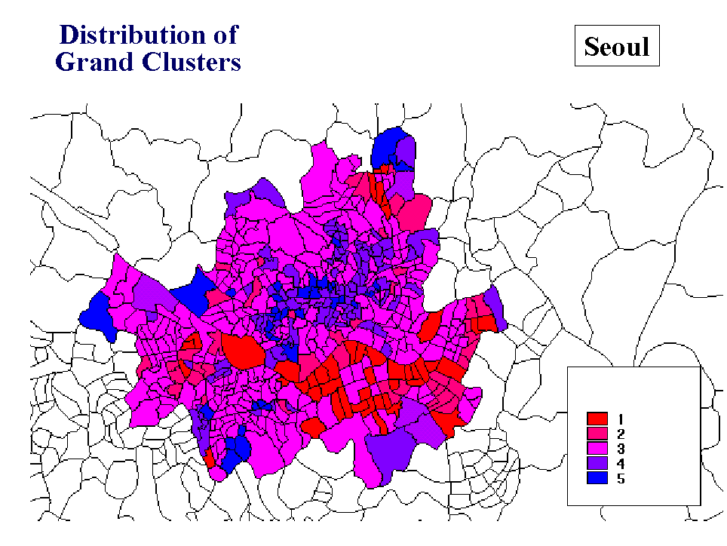

Slide 35
또 다른 형태의 결합 (Data Matching)을 통해 짝진 비교실험(paired experiment )이 현실적으로 불가능 할때 Control Group 의 data 를 인위적으로
짝지어 비교할 수 없을까요?
사회적으로 사용 가능한 거대한 Data Base 를
사용하여 비교할 짝 (matching pair) 을 찾아 볼 수 있읍니다.
--사생활 침해와 관련한 변수를 제거한 건강보험자료, 국민연금자료 등.

Slide 36
“Analytics” 란?
Analytics 란 통계적 방법이나 또 다른 수량적 기법을 통해 데이터로 부터 통찰력 (insights)을 유도 해 내는 과정을 의미한다.
Analytical Capability is integrated framework employing people, process, and technology to performance analytics.
종류
형태
전제
Business Intelligence
Data Mining
Quantitative Modeling / Statistics
Knowledge Process Outsourcing
Descriptive / Monitoring:
What happened?
Root Cause Analysis: Why it happened?
Predictive Analysis: What should we do about it?
Insights gained from analytical compatibilities need to be acted upon to generate value.

Slide 37
Bi (Business Intelligence) 기법은 데이터를 사용하여 이해를 돕고, 분석하며 기업경영에 도움을 줌
Business Intelligence
What’s the best that can happen?
What will happen next?
What if these trends continue?
Why is this happening?
Optimization
Predictive Modeling
Forecasting/extrapolation
Statistical analysis
Analytics
Alerts
Query/drill down
Ad hoc reports
Standard reports
Competitive Advantage
What actions are needed?
Where exactly is the problem?
How many, how often, where?
What happened?
Access and
Reporting
Sophistication of Intelligence

Slide 38
Analytics 의 심화 단계
Stage 5
Analytical
Competitors
Stage 4
Analytical Companies
Stage 3
Analytical Aspirations
Stage 2
Localized Analytics
Stage 1
Analytically Impaired
Notes:
Stage 5: Full-blown analytical competitors have high degrees of each of the model’s four factors.
Stage 4: Analytical companies are on the verge of analytical competition, but still face a few minor hurdles to get there in full measure.
Stage 3: Organizations that grasp the value and the promise of analytical competition, but face major capability hurdles.
Stage 2: Organizations that do analytical work, but have no intention of competing on it.
Stage 1: Organizations with some desire to become more analytical, but thus far lack both the will and skill to do so.

Slide 39
Analytics 의 최고경쟁자가 되려면.
Find your distinctive capability, and use analytics to support it
Manage analytics at the enterprise level
Commit to invest and change at the CEO level
Have large-scale ambition and results!
Distinctive Capability
Senior Executive Commitment
Enterprise-wide Analytics
Large Scale Ambition
Notes:
Distinctive Capability: It stands to reason that if analytics are to support competitive strategy, they must be in support of an important and distinctive capability. We define distinctive capabilities as the integrated business processes and capabilities that together serve customers in ways that are differentiated from competitors and that create an organization’s formula for business success.
Enterprise-Wide: Companies and organizations that compete analytically don’t entrust analytical activities just to one group within the company or to a collection of disparate employees across the organization. They manage analytics as an organization or enterprise, and ensure that no process or business unit is optimized at the expense of another unless it is strategically important to do so.
C-Suite Commitment: The adoption of a broad analytical approach to business requires changes in culture, process, behavior, and skills for multiple employees. Such changes don’t happen by accident; they must be led by senior executives with a passion for analytics and fact-based decision-making.
Large Scale Ambition: A final way to define analytical competitors is by the results they aspire to achieve. The analytical competitors we studied had bet their future success on analytics-based strategies.

Slide 40

Role of the CEO/CFO
“ Do we think or do we know?”
“It is not my job to have all the answers, but it is my job to ask lots of penetrating, disturbing and occasionally almost offensive questions as part of the analytic process that leads to insight and refinement.”
“Vision and analytics are not mutually exclusive paradigms.”
-- Gary Loveman, Chairman of the Board, President and CEO

Slide 41
